Slide 1
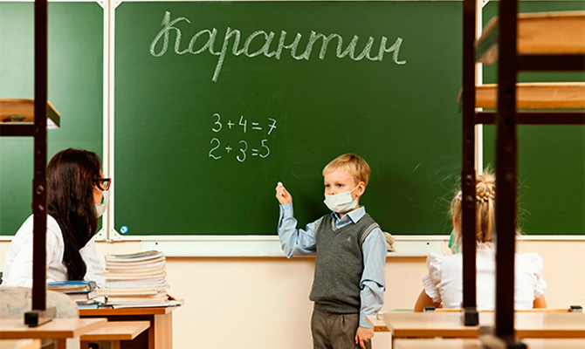
Здiйснення карантинних та iнших санiтарних робiт

Slide 2
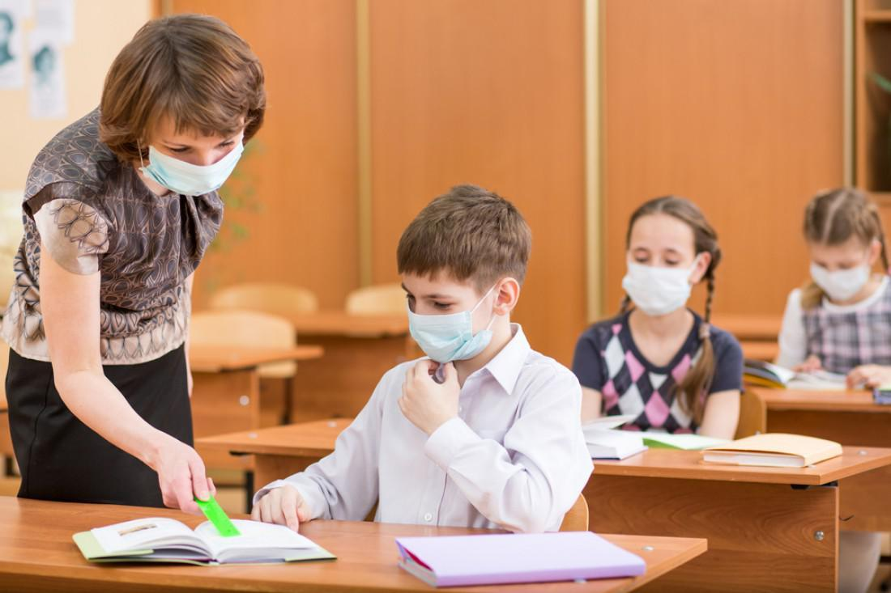
Каранти́н — це адміністративні та медико-санітарні заходи на обмеження контактів інфікованої або підозрілої на інфікування особи (осіб), тварини, вантажу, товару, транспортного засобу, населеного пункту, на рівні країни або між державами, що застосовуються для запобігання поширенню деяких небезпечних інфекційних хвороб.

Slide 3
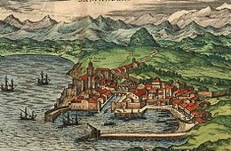
Первинне слово «карантин» означало «час, що триває сорок днів» . 1368 року 60-й венеціанський дож Андреа Контаріні видав указ про необхідність примусового поселення тих людей, що прибували до Венеції, на окраїні міста в спеціально відведених будинках протягом 40 днів з постійним спостереженням за ними^{[1]}. Існує також думка, що вперше карантинні закони були видані тільки у 1374 р., в італійському місті Реджія .^{[2]} Але лише в кінці XVIII століття вкоренилось і друге значення цього слова — «власне будинок, в якому приїжджі із заразливих місць мусять перебувати». Карантин проводили при багатьох інфекційних хворобах, передусім віспі і чумі, до XX ст., як тепер зрозуміло зовсім невиправдано, тривав сорок днів, адже при найбільш заразних хворобах інкубаційний період триває значно менше. Карантин також означає у широкому вжитку ще й споруду для ізоляції хворих чи потенційно хворих, зокрема частину порту для прибулих суден.

Slide 4

Нині карантинні заходи чітко прописані в Міжнародних медико-санітарних правилах (ММСП) 2005 року. Відмінною особливістю нової редакції ММСП є новий список «інфекційних захворювань, які увійшли до переліку подій, що можуть являти собою надзвичайну ситуацію в системі охорони здоров'я в міжнародному масштабі».

Slide 5
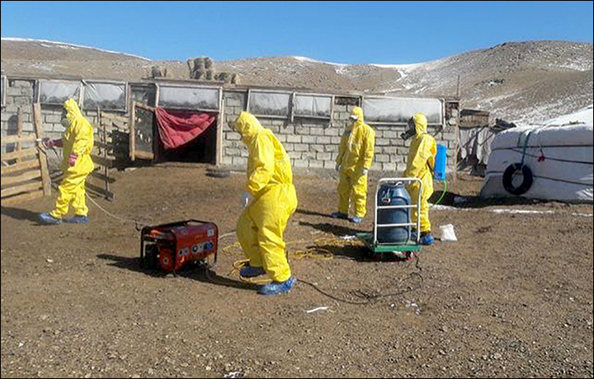
«Карантин — це обмеження діяльності і/або відокремлення від інших підозрілих на зараження осіб, які не є хворими, або підозрілих на зараження багажу, контейнерів, засобів перевезення чи товарів таким чином, щоб запобігти можливому поширенню інфекції чи контамінації».
У рамках цивільного захисту населення повний карантин — це сувора ізоляція осередка зараження (аж до застосування збройної охорони), організація постійного медичного спостереження і спеціального постачання населення. Карантинний режим вводять при виникненні будь-яких інфекційних хвороб на рівні установи, закладу, району тощо, а от на рівні цілої держави або міждержавний повний карантин може бути введений нині тільки у випадку виникнення легеневої форми чуми або появи натуральної віспи, що була ерадикована з природного середовища нашої планети, але можливо залишилась у вигляді лабораторних вірусних культур у арсеналі біологічної зброї деяких країн.

Slide 6
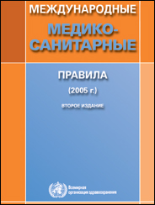
Є ще терміни, які використовують у міжнародній медичній практиці та їх визначено у ММСП 2005 р.
«Контамінація — це наявність інфекційного або токсичного агента на поверхні тіла людини чи тварини, в / або на продукті, виготовлених для вживання, чи на інших неживих предметах, включаючи засоби перевезення, що може представляти ризик для здоров'я населення»;
«Ізоляція — це відокремлення хворих або заражених осіб чи контейнерів, засобів перевезення, багажу, товарів або поштових відправлень від інших таким чином, щоб запобігти поширенню інфекційної хвороби або контамінації»;
«Підозрілий на зараження — це термін, що застосовують стосовно особи, багажу, вантажів, контейнерів, засобів перевезення, товарів або поштових відправлень, які, за думкою країни-учасника, піддавалися або могли піддаватися ризику для здоров'я населення і можуть бути можливим джерелом поширення хвороби»;

Slide 7
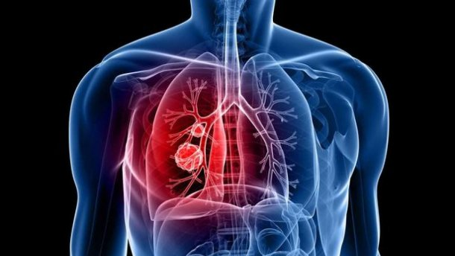
Групи інфекційних хвороб, які регулюються ММСП 2005 р.
Згідно з додатком № 2 ММСП-2005 він розділений на дві групи.
Перша група — «хвороби, які є незвичайними і можуть мати серйозний вплив на здоров'я населення»: віспа, поліомієліт, зумовлений диким поліовірусом, людський грип, який спричинює новий підтип (пандемічний), тяжкий гострий респіраторний синдром .
Друга група — це «хвороби, будь-яку подію з якими завжди оцінюють як небезпечну, оскільки ці інфекції виявили здатність чинити серйозний вплив на здоров'я населення і швидко поширюватися в міжнародних масштабах»: натуральна віспа, холера, легенева форма чуми, жовта гарячка, гарячка Ласса, хвороба, яку спричинює вірус Марбург, хвороба, яку спричинює вірус Ебола, гарячка Західного Нілу, хвороба, яку спричинює вірус Зіка. Сюди ж ММСП-2005 відносять інфекційні хвороби, «які становлять особливу національну та регіональну проблему»: гарячка денге для Азії та Південної Америки, гарячка Ріфт Валлі для Африки, менінгококова інфекція для країн Центральної Африки («менінгітний пояс»), Саудівської Аравії в період хаджу.
Термін «особливо небезпечні хвороби» в міжнародній медичній практиці не існує.

Slide 8

Санітар́ія (від лат. sanitas, що означає здоров'я) — сукупність практичних заходів, спрямованих на оздоровлення оточення людини. Санітар́ія впроваджує у життя вимоги та норми, що їх обґрунтовує гігієна.

Slide 9

Відповідно до галузі діяльності, санітар́ію поділяють на промислову, сільську, житлову, комунальну, харчову, військову та шкільну. До санітар́ії належать також санітар́на охорона атмосферного повітря, водойм, санітар́на охорона кордонів, санітар́не законодавство і санітар́на статистика. У практичному житті санітарні заходи дуже часто поєднуються з протиепідемічними.
Чітка робота санітарних служб допомагає запобігти спалаху небезпечних захворювань шляхом організації постачання питної води, збору сміття і безпечного видаленням відходів життєдіяльності людини. Санітарія є центром політики громадської охорони здоров'я.

Slide 10


Звіти Всесвітньої організації охорони здоров'я (ВООЗ) показують, що 2004 року 5,3 млрд. осіб (83% населення світу) мали доступ до джерел чистої води (1990 року цей відсоток становив 78%). З 1,1 мільярда осіб, що не мають доступу до чистої питної води, 84% живуть в сільській місцевості. Ситуація особливо критична в країнах Африки на південь від Сахари, де 44 відсотки населення залишається без чистої питної води, а також в країнах Східної і Південної Азії[1].
У міжнародному масштабі, для боротьби з гострими інфекційними захворюваннями та запровадженням деяких інших санітарних заходів, діють міжнародні двосторонні або багатосторонні конвенції (перша датована 1851 р.). 1951 року був ухвалений Міжнародний Санітарний Регламент, який встановив міжнародні санітарні правила замість діючих доти правил міжнародної санітарної конвенції.

Slide 11

Дякую за увагу!

